Slide 1
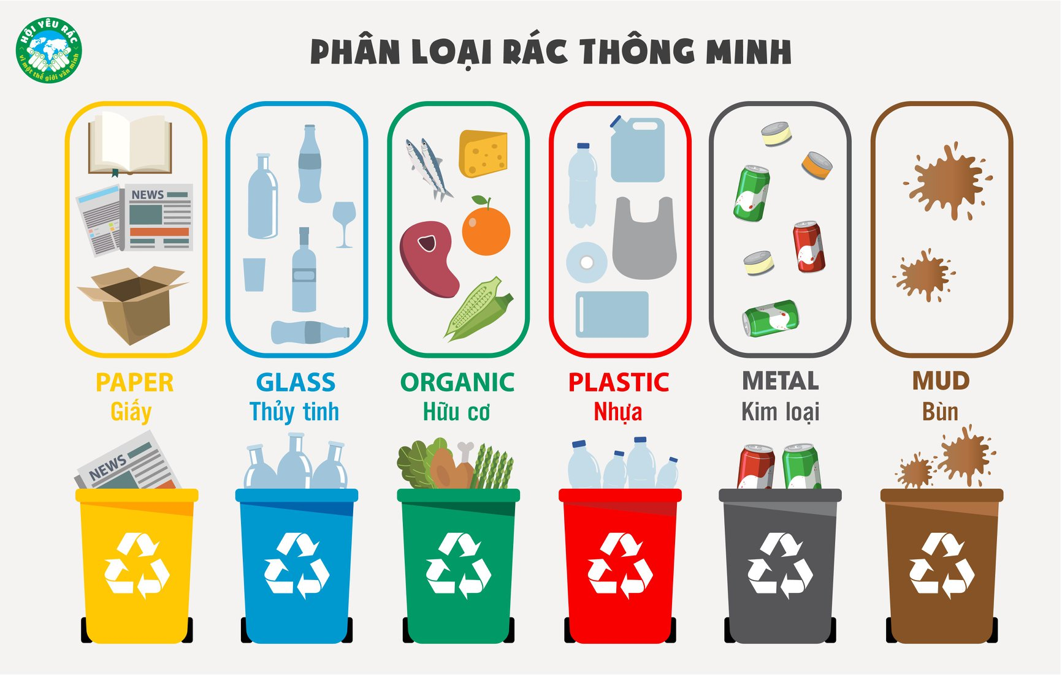
PHÂN LOẠI RÁC

Slide 2
Thùng rác VÀNG
(Giấy, báo, thùng/hộp carton, sách cũ)
Thùng rác XANH NƯỚC BIỂN
(Chai, lọ, bình, cốc, ly làm bằng thủy tinh)

Slide 3
Thùng rác XANH LÁ CÂY
(Rác hữu cơ: thịt, rau, củ, quả, thức ăn thừa, hỏng)
Thùng rác ĐỎ
(Chai, lọ, bình, cốc, thìa, dĩa…đồ bằng nhựa)

Slide 4
Thùng rác XÁM
(Rác kim loại: lon bia, lon nước ngọt, hộp sắt…)
Thùng rác NÂU
(Bùn, đất)

Slide 5
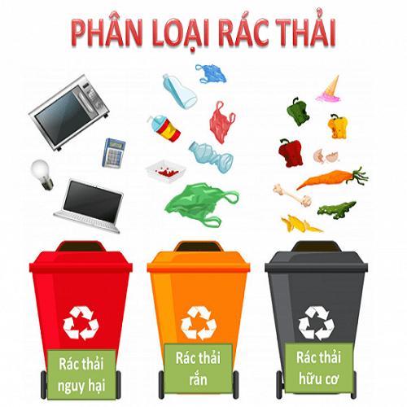
CÁC CÁCH PHÂN LOẠI RÁC KHÁC

Slide 6
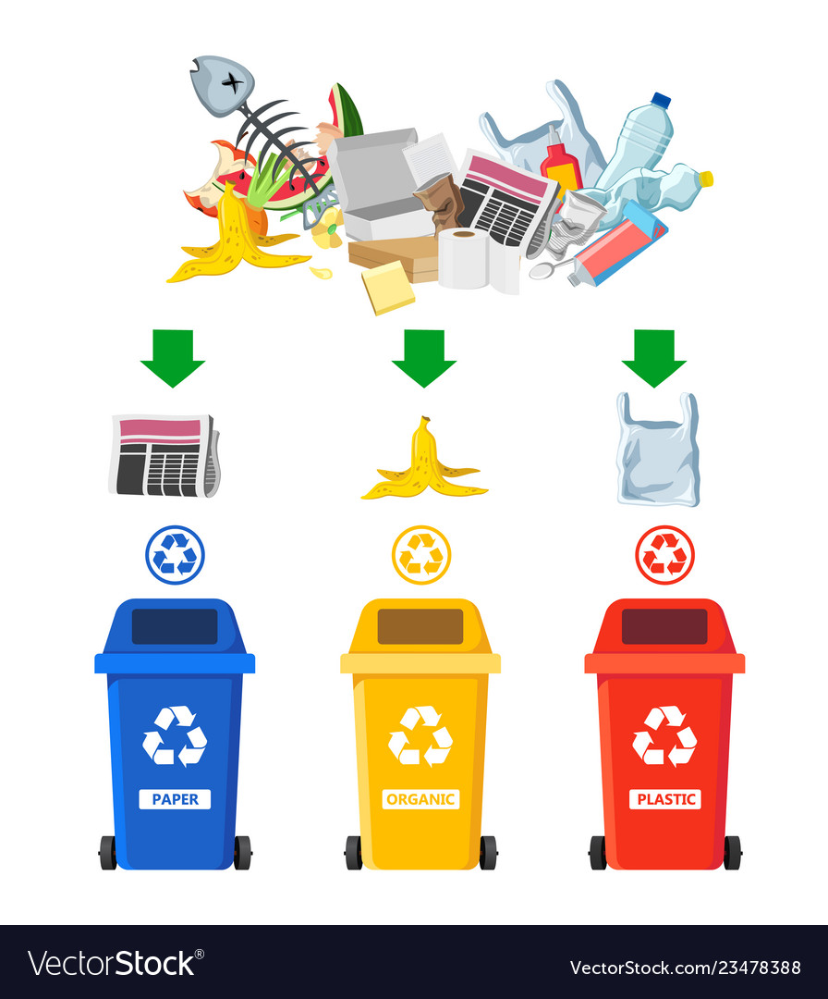
Giấy
Rác hữu cơ
Nhựa

Slide 7
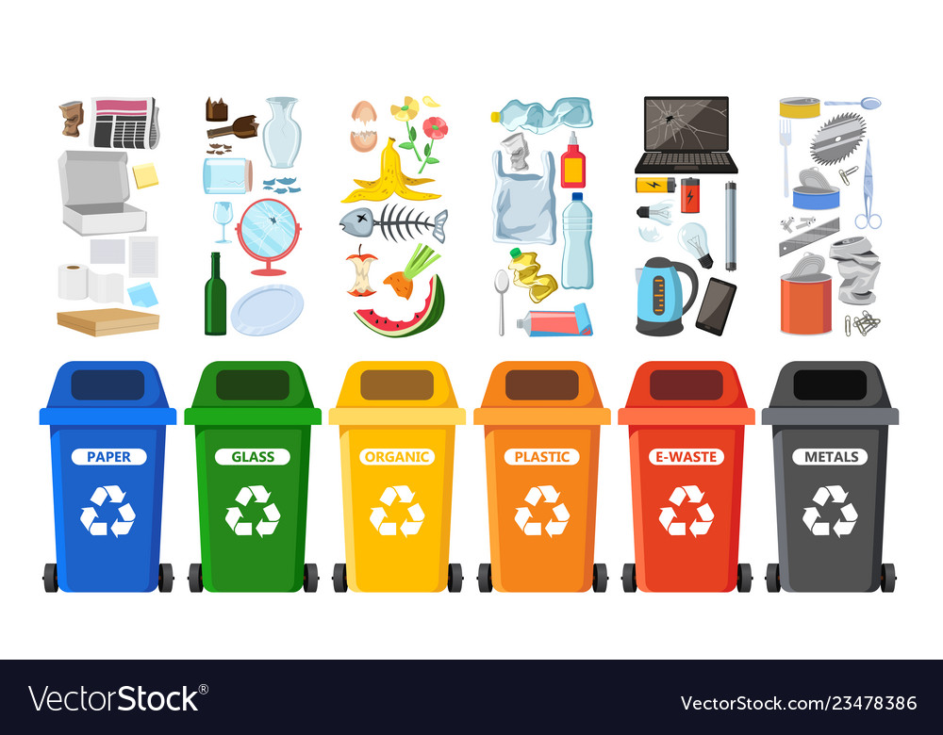
Giấy
Kính
Hữu cơ
Nhựa
Rác điện tử
Kim loại

Slide 8
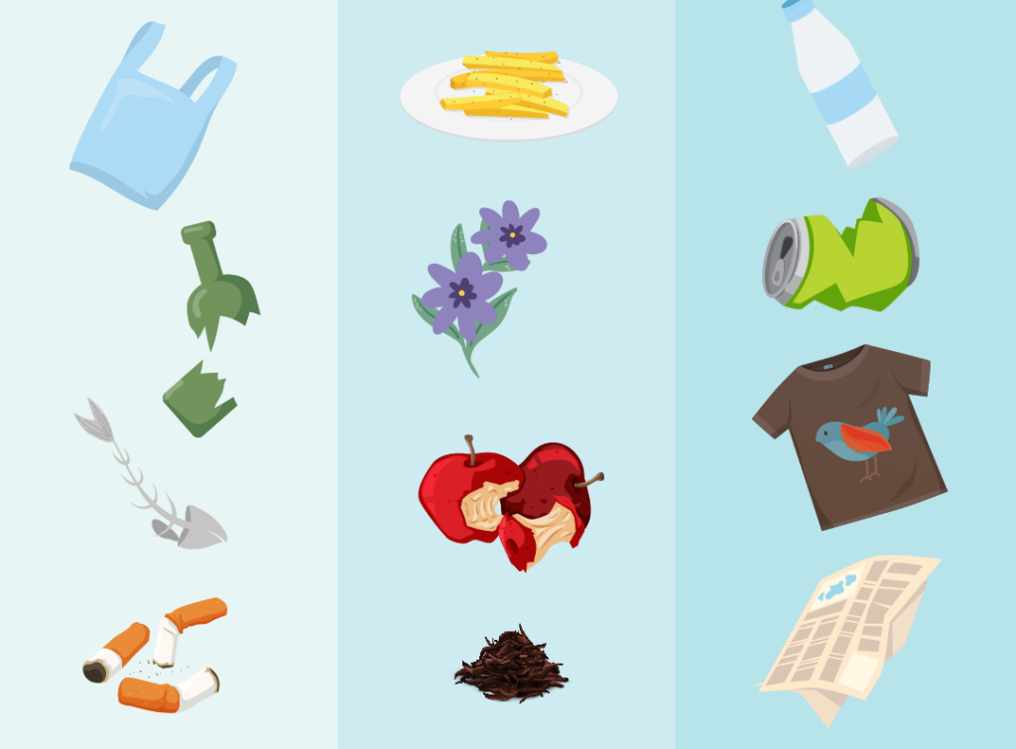
TRÒ CHƠI 1: BỎ RÁC ĐÚNG THÙNG

Slide 9
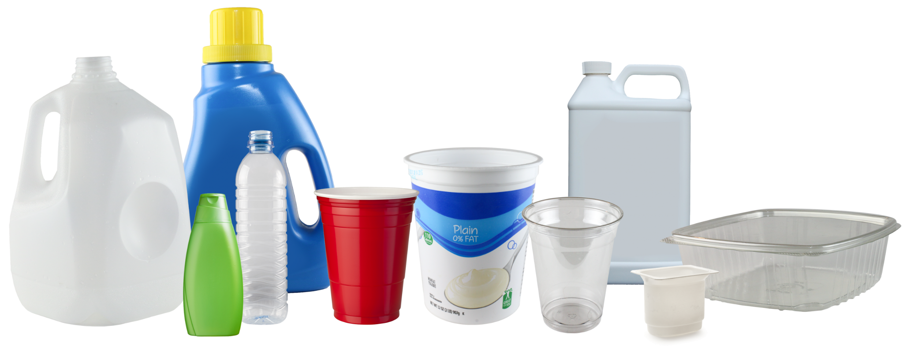
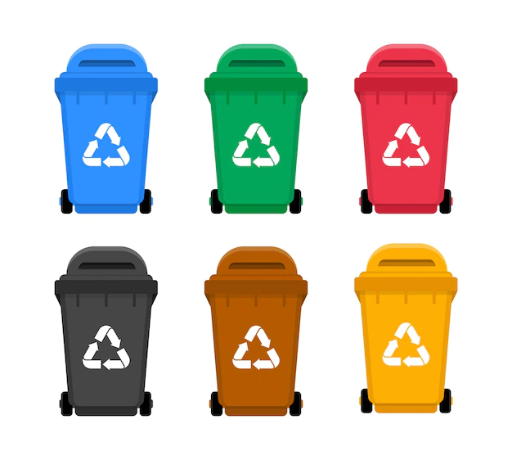

Slide 10
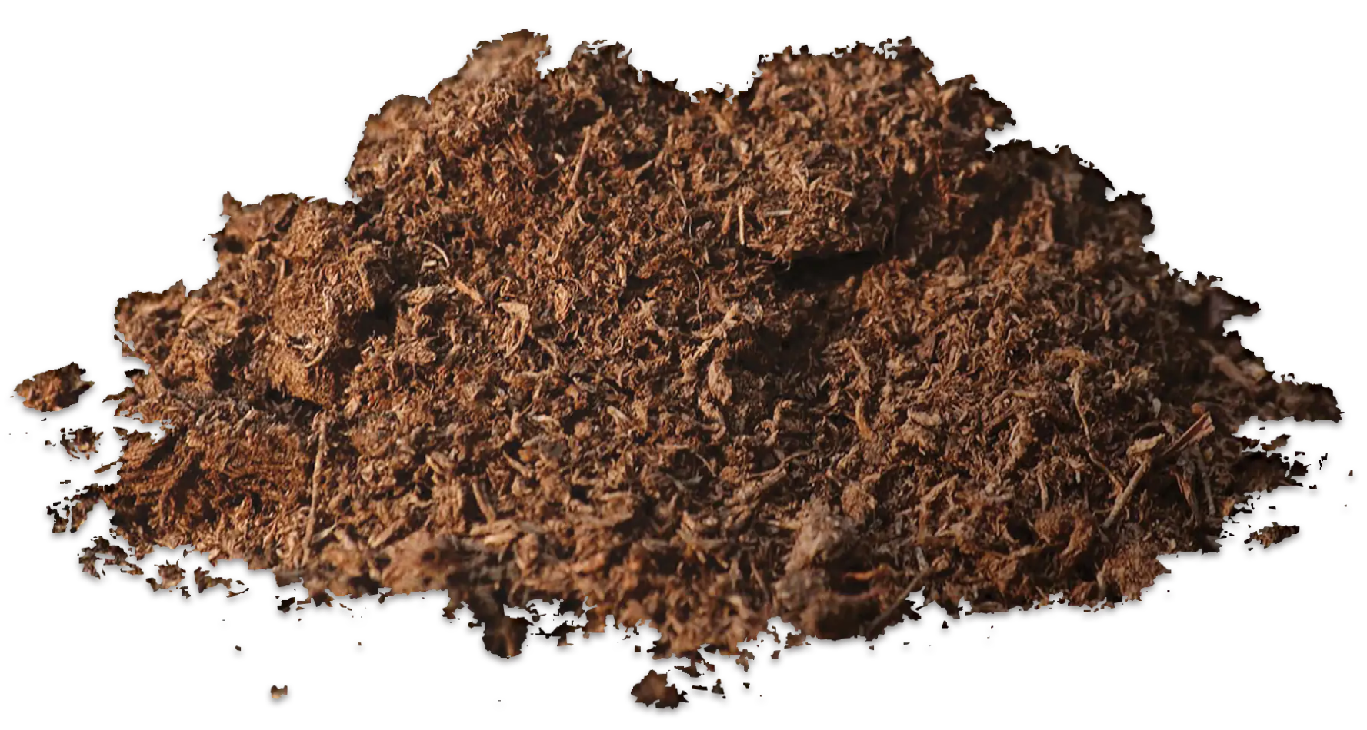

Slide 11
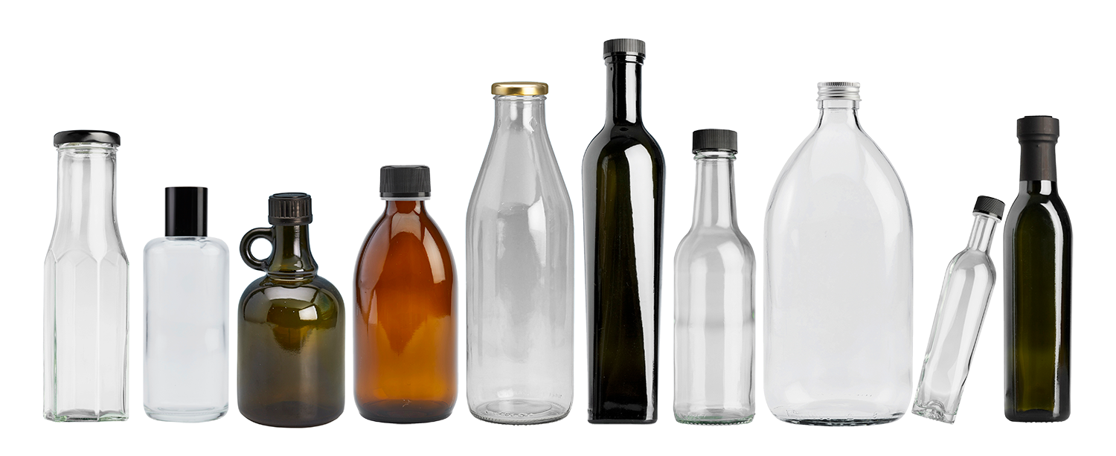

Slide 12
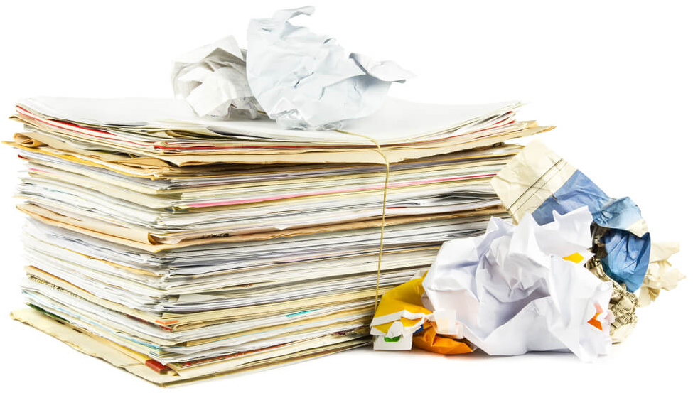

Slide 13
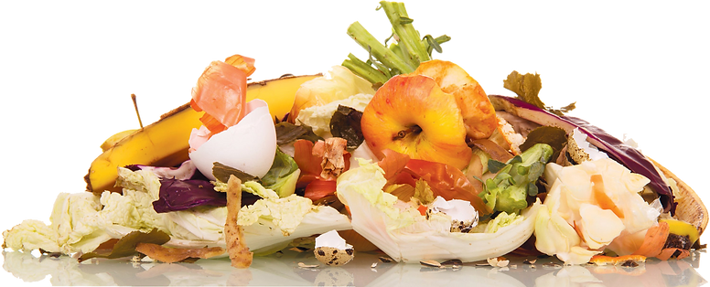

Slide 14
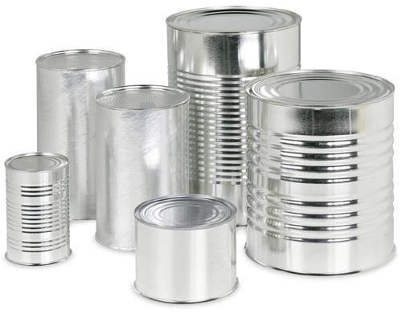

Slide 15
TRÒ CHƠI 2: THI XEM AI NHANH

Slide 16
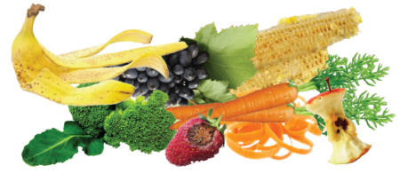

Slide 17


Slide 18
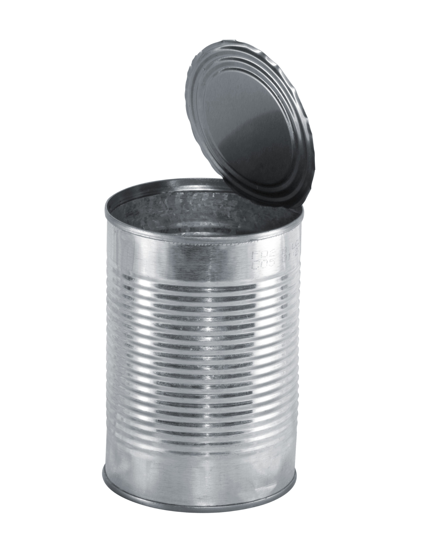

Slide 19
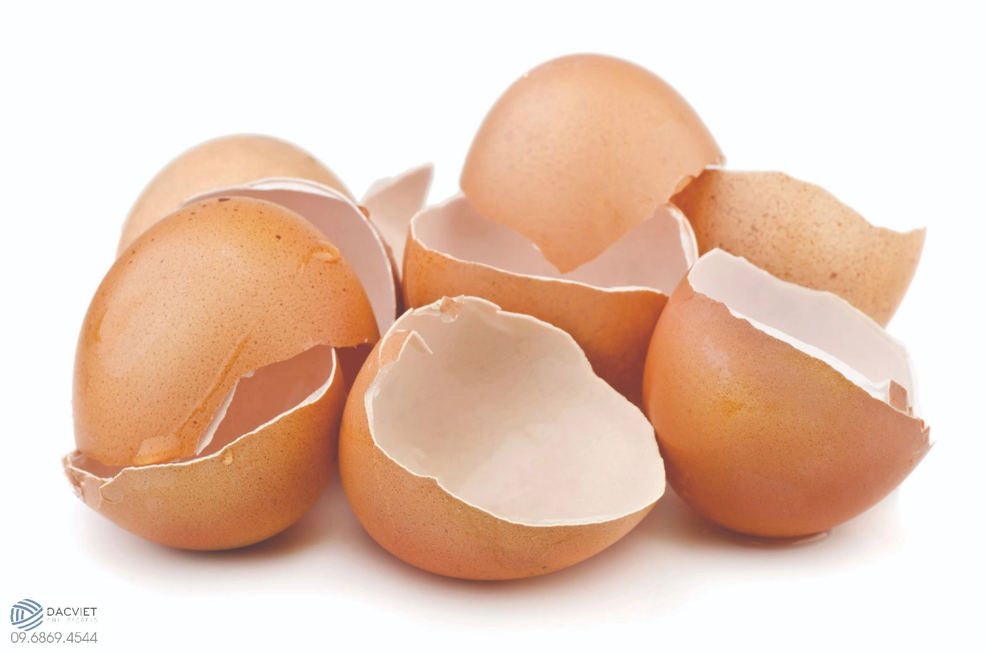

Slide 20
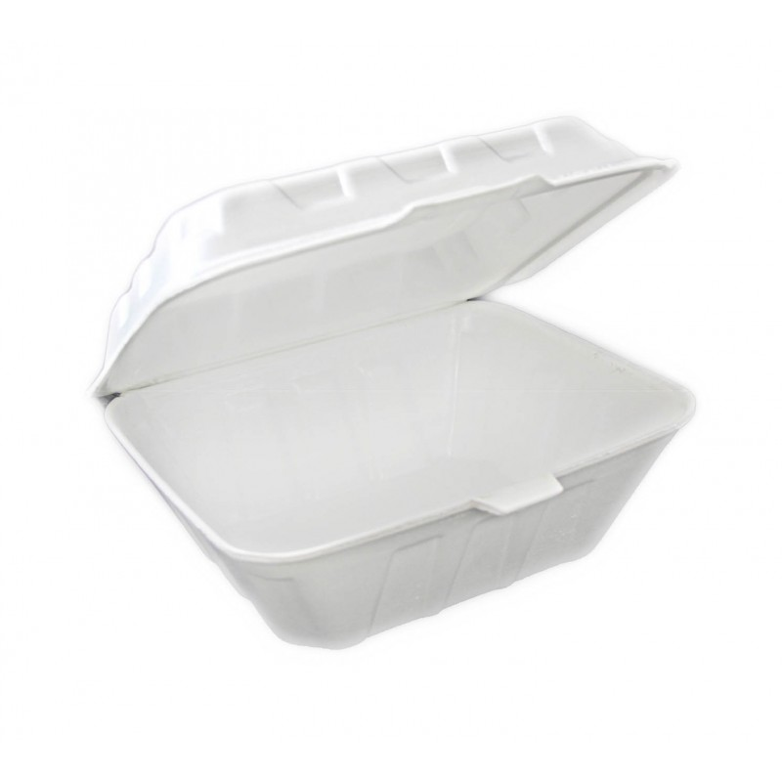

Slide 21
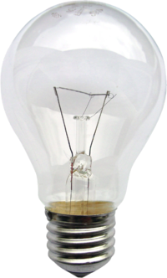

Slide 23
